Slide 1
VOORSTELLING CLUB-API
Schermclub Latem - Deurle
Els Monsaert

Slide 2
WAT IS EEN CLUB-API?
= Aanspreekpersoon Integriteit binnen een sportclub
= Een laagdrempelig aanspreekpunt waarbij sporters, hun ouders, trainers, bestuurders of andere betrokkenen
terechtkunnen met een vraag, vermoeden of klacht over seksueel, psychisch of fysiek grensoverschrijdend gedrag.

Slide 3
GRENSOVERSCHRIJDEND GEDRAG
BINNEN DE SPORT
Fysiek
Psychisch
Sexueel
Pesten
Verwaarlozing

Slide 8
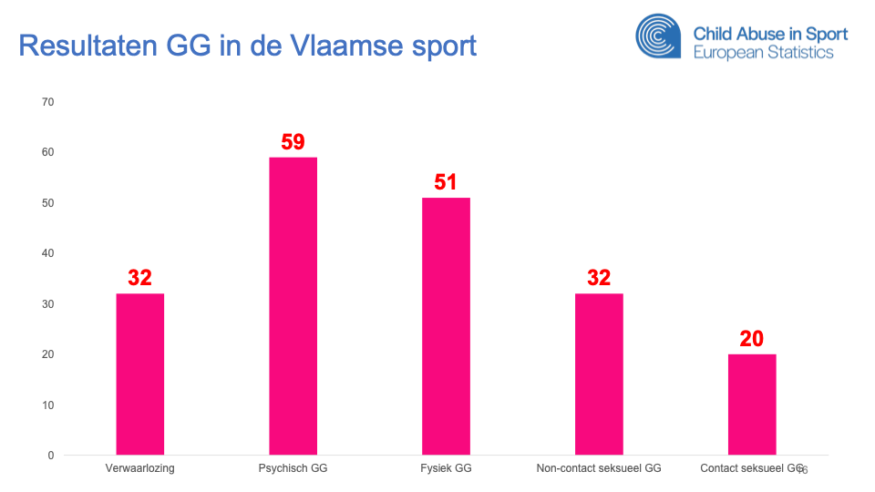

Slide 14
WAT ZIJN DE TAKEN VAN DE API?
Aanspreekpunt en eerste opvang
Coördinatie van het handelingsprotocol en doorverwijzing
Preventie en ondersteuning clubbestuur

Slide 16
CONTACTGEGEVENS
APISCHERMCLUBLATEMDEURLE@GMAIL.COM

